Slide 1
Направление «Производительная занятость»
МИНИСТЕРСТВО ОБРАЗОВАНИЯ И НАУКИ РК октябрь 2017 года
Проект
«Модернизация подготовки и переподготовки кадров с учетом потребностей экономики 3.0»

Slide 2
Перечень приоритетных направлений проектного управления и проектов на уровне Центрального штаба внедрения
№ | Названия направлений | Названия проектов | Ответственные
Олимпийская трасса
Отраслевые направления
 | Развитие Топливно-энергетического комплекса | Нефтегазовая промышленность Нефтепереработка Нефтегазохимия Атомная энергетика и промышленность | МЭ, заинтересованные государственные органы
 | Базовая индустриализация | Базовая индустриализация отдельных отраслей обрабатывающей промышленности и горнорудного сектора Оборонная и аэрокосмическая промышленность | МИР, МОАП, заинтересованные государственные органы
 | Развитие АПК | Сельское хозяйство Переработка сельскохозяйственной продукции | МСХ, заинтересованные государственные органы
 | Развитие туризма | Развитие внутреннего и въездного туризма | МКС, МИД, заинтересованные государственные органы
 | Модернизация сферы торговли | Развитие торговли | МНЭ, заинтересованные государственные органы
 | Развитие транспорта и логистики | Транзитные авиаперевозки Транзитные грузовые перевозки | МИР, заинтересованные государственные органы
 | Развитие сферы образования | Развитие образовательного хаба в Средней Азии | МОН, заинтересованные государственные органы
 | Развитие сферы здравоохранения | Модернизация отрасли здравоохранения | МЗ, заинтересованные государственные органы
2. Сквозные направления
 | Развитие массового предпринимательства | Улучшение условий ведения бизнеса, дерегулирование бизнеса | МНЭ, заинтересованные государственные органы
 | Производительная занятость | Модернизация инфраструктуры рынка труда и развитие трудовой мобильности | МТСЗН, МНЭ, МИР, МОН, МЭ, МСХ, МИК, МДРГО
 |  | Подготовка и переобучение квалифицированных кадров в рамках новой модели экономики | МОН, МТСЗН, заинтересованные государственные органы
 | Технологическое обновление, цифровизация отраслей экономики и развитие ИКТ | Цифровизация отраслей экономики и развитие ИКТ отрасли | МИК, МИР, МСХ, МЭ, МЗ, МОН, МОАП, МФ, МТСЗН
 |  | Технологическое перевооружение отраслей экономики, включающего элементы Индустрии 4.0 | МИР, МЭ, МСХ, МИК, МОАП
 | Финансовая устойчивость | Привлечение инвестиций | МИР, заинтересованные государственные органы
 |  | Повышение собираемости налогов | МФ

Slide 3
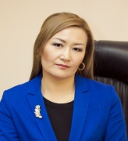
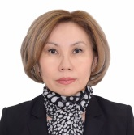
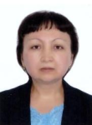
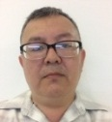
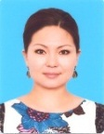
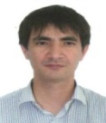
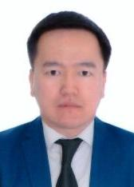
Организационная структура проектного управления
Руководитель ШВ
Вице-министр (Асылова Б. А)
Руководство над ходом работ по направлению
Представление отчетов на ГКВМЭ
Утверждение изменений по инициативам
Регулярный мониторинг проекта
Организация межведомственного взаимодействия
Руководители областных ШВ
(Акимы областей, городов )
Руководство над ходом работ по направлению
Представление отчетов на ГКВМЭ
Утверждение изменений по инициативам
Частичная занятость /
проведение обсуждений не менее 2х раз в неделю по 2 часа
Кураторы
Заместители акимов
Регулярный мониторинг проекта
Организация межведомственного взаимодействия
Частичная занятость /
Выделение не менее 4 часов в день, 20 часов в неделю
Руководитель
Заместитель директора ДВПО
(Исмагулова С.С.)
Координация деятельности штаба
Контроль исполнения мероприятий и выполнения КПЭ
Менеджеры областных штабов
Команда проекта на этап внедрения:
Аналитики по ТиПО в областях
Менеджер проекта
Руководитель управления ДТиПО
(Ширгатова Р.Р.)
Координация реализации планов
Вынесение предложений по изменениям планов
Разработка планов по управлению рисками
Межведомственная координация
Аналитики проекта
(главный тренер НАО «Холдинг «Кәсіпқор» Боженов А.З., главный менеджер НАО «Холдинг «Кәсіпқор» Нуркенов Д.Ж., менеджер НАО «Холдинг «Кәсіпқор» Кулмурат Ж.К., главный эксперт УМиК Мендигалиев Д.Ж. )
Мониторинг целевых показателей по подготовке кадров, по трудоустройству, средней заработной плате
Мониторинг КПЭ с областных штабов внедрения
Мониторинг исполнения мероприятий с областных штабов
Аналитики проекта
(главный эксперт ДВПО Биекова Б.У., менеджер ИАЦ Сапаргалиев Е. Ж., ведущий специалист ЦБПиАМ Хасенова У.А. )
Мониторинг КПЭ с вузов
Мониторинг исполнения мероприятий с вузов
Мониторинг целевых показателей по подготовке кадров, по трудоустройству, средней заработной плате
Полная занятость / не менее 8 часов в день, 40 часов в неделю

Slide 4
ПОДПРОЕКТ МОН РК по проекту «Продуктивная занятость»
ИНИЦИАТИВЫ
1. ФОРМИРОВАНИЕ СОДЕРЖАНИЯ ПРОФЕССИОНАЛЬНОГО ОБРАЗОВАНИЯ С УЧЕТОМ ПОТРЕБНОСТИ В КАДРАХ НОВОЙ ЭКОНОМИКИ
МОДЕРНИЗАЦИЯ ПОДГОТОВКИ И ПЕРЕПОДГОТОВКИ КАДРОВ С УЧЕТОМ ПОТРЕБНОСТЕЙ НОВОЙ ЭКОНОМИКИ
2. МОДЕРНИЗАЦИЯ СОДЕРЖАНИЯ И ТЕХНОЛОГИЙ ОБУЧЕНИЯ
3. ТРАНСФОРМАЦИЯ ИНФРАСТРУКТУРЫ И КОНЦЕПЦИИ СИСТЕМЫ ПОДГОТОВКИ КАДРОВ
4. РАЗВИТИЕ ПЕРЕДОВЫХ ЦЕНТРОВ КОМПЕТЕНЦИИ В СИСТЕМЕ ТИПО НА БАЗЕ ВЕДУЩИХ КОЛЛЕДЖЕЙ РЕГИОНОВ
5. ПЕРЕПОДГОТОВКА ПЕДАГОГИЧЕСКИХ КАДРОВ НОВОЙ ФОРМАЦИИ ДЛЯ НОВОЙ ЭКОНОМИКИ

Slide 5
Концептуальная модель проекта
Инициативы
Ключевые мероприятия
1
Определение требований к содержанию профессионального образования с учетом новой структуры занятости, новых профессий и специальностей
Анализ и экспертиза содержания потребности кадрового обеспечения
Разработка профессиональных стандартов
Формирование содержания профессионального образования с учетом потребности в кадрах новой экономики
Обновление Национального Классификатора занятий и его интеграция с Классификаторами специальностей ТиПО и ВО
Разработка образовательных программ вузов на основе инновационных технологий экономики 3.0
Интеграция международных стандартов в образовательные программы ТиПО
Внедрение кредитно-модульных технологий обучения в ТиПО на основе лучших мировых практик
2
2. Модернизация содержания и технологий обучения

Slide 6
Концептуальная модель проекта
Инициативы
Ключевые мероприятия
3
3. Трансформация инфраструктуры и концепции системы подготовки кадров
Создание концептуальной модели кадрового обеспечения для сервисной экономики
Активное развитие дуального обучения
4
4. Развитие передовых центров компетенции в системе ТиПО на базе ведущих колледжей регионов
Трансляция лучших мировых практик через сеть созданных центров компетенций и базовых колледжей
5
Диверсификация программ обучения для подготовки и переподготовки педагогов и менеджеров для экономики 3.0 с учетом лучшего мирового опыта
Интеграция новой модели компетенций педагога на основе профстандарта «Педагог»
5. Переподготовка педагогических кадров новой формации для экономики 3.0

Slide 7
Центры компетенций по трансляции стандартов WorldSkills
«Политехнический колледж»
Туристкая фирма «Саят», AstanaMotors, Тусур, Bosch, Knauf, Корпорация «Базис-А», Отель , «ГрандПаркЕсиль», CISCO, АО "НИТ"
«Петропавловский строительно-экономический колледж»
г. Астана
ТОО «Основание»
Строительство, ИКТ
Машиностроение, пищевая промышленность,
Северо-Казахстанская
«Павлодарский химико-механический колледж»
«Костанайский политехнический высший колледж»
Сервисное обслуживание
АО ГМК Казахалтын
ТОО «Павлодарский нефтехимический колледж» (АО «НК КазМунайГаз»)
ТОО «Нефтехим Ltd»
Степногорский горно-технический колледж
Павлодарская
ГККП «Уральский колледж газа, нефти и отраслевых технологий»
АО «Уральскнефтегазгеология»
Костанайская
Акмолинская
Горнодобывающая отрасль
Нефтехимическая промшленность
Западно-Казахстанская
ТОО «СарыаркаАвтоПром», АО «Баян –Сулу»
Восточно-Казахстанская
ТОО «Гидросталь», АО «Восток машзавод», ТОО "Бипек авто"
Нефтегазовое дело
Горнодобывающая отрасль
Актюбинская
Нефтегазовое дело
Донской горно-обогатительный комбинат, филиал АО "ТНК "Казхром"
Карагандинская
КГУ «Усть-Каменогорский многопрофильный технологический колледж»
Атырауская
«Темиртауский политехнический колледж»
АО «Арселор МитталТемиртау», ТОО «Инкар-1», ТОО «ФОЛТИ», АО «ТЭМК», АО «BasselGroupLLS»
Машиностроение
Высший колледж «ApecPetrotechnic» города Атырау
Тенгизшевройл
«Хромтауский горнотехнический колледж»
Металлургия
АПК
Промышленная автоматика
«Кызылординский колледж обслуживанмя и сервиса"
Алматинская
Мангистауская
Технический сервис и обслуживание
Талгар колледж агробизнеса и менеджмента
Кызылординская
Жамбылская
ТОО «Байсерке Агро», «Интеграл», «АКБ-Кайнар», «Zhersu Power».
«Мангистауский политехнический колледж»
«Таразский химико-технологический колледж»
ТОО «КансуОперейтинг», ТОО «Актауский машиностроительный завод», АО»Каскормашзавод»
ТОО «Бест»-сервис Ltd», АО "КазахТелеком", ТОО "ДГУ-сервис", ТОО "Муз Айдыны", ТОО "Далатекс"
ТОО «Казфосфат»
Легкая промышленность, текстильная
- колледж
Химическая отрасль
Южно-Казахстанская
г. Алматы
- партнер
Колледж №5
Алем БТ, СабТекс, Гаухар, Бал Текстиль, Назартекстиль, Онтустик Кашемир
«Алматинский государственный колледж сервиса и технологий»
Ritz-Carlton Hotels, Казжол, Best Western Plus Atakent Park Hotel, Holiday Inn Hotels
- направление
Гостиничный бизнес

Slide 8
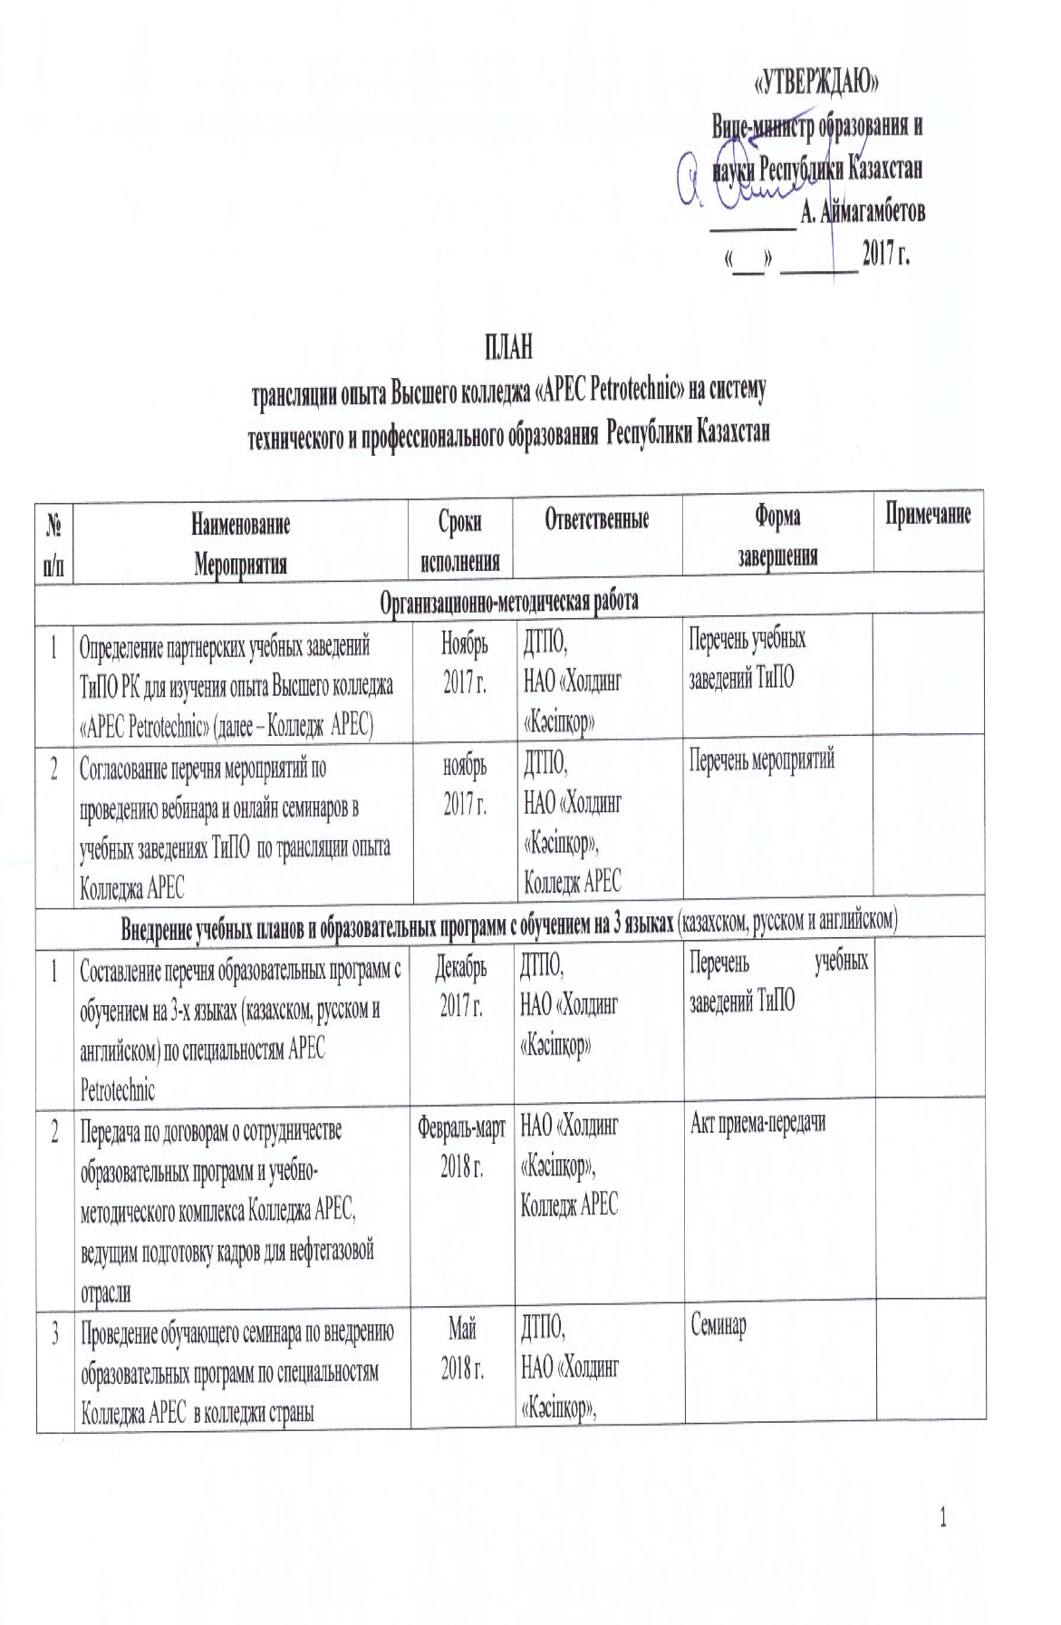

Slide 9
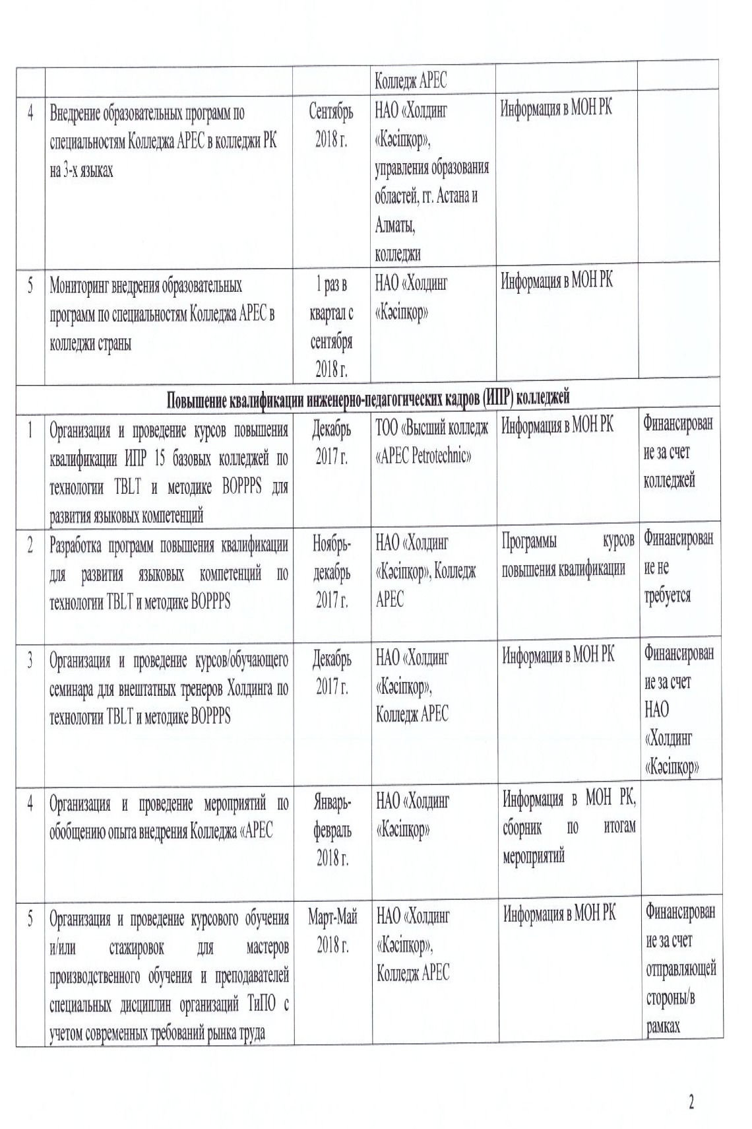

Slide 10
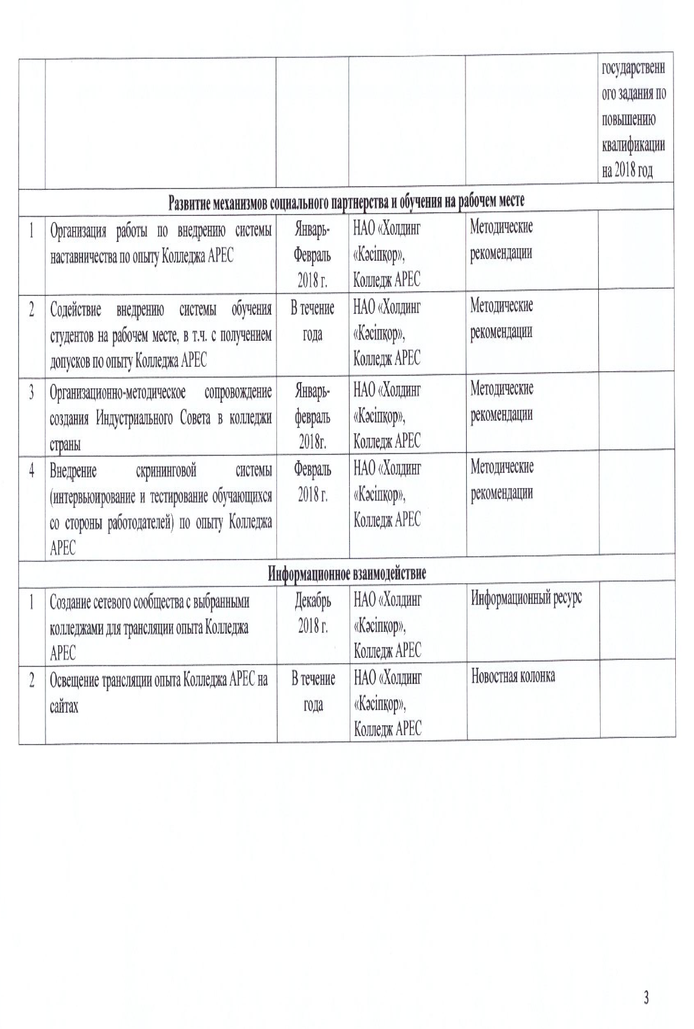

Slide 11
Эффект проекта Модернизация подготовки и переподготовки кадров
Доля лиц с ВО, среди экономически активного населения, %
1
Показатели 2017-18 2025
Доля лиц с ВО, среди экономически активного населения, %
Доля лиц с ТиПО, среди экономически активного населения, %
Индекс удовлетворенности работодателей подготовкой специалистов, %
Количество выпускников ВО и ТиПО
Количество образовательных программ вузов на основе профстандартов
Количество педагогов, прошедших переподготовку
Доля колледжей с дуальным обучением, %
37,8
43
41
42,7
Доля лиц с ТиПО, среди экономически активного населения, %
2
49,3
65,3
167,9
209,9
3
Индекс удовлетворенности работодателей подготовкой специалистов, %
20
100
5600
55200
70
97

Slide 12
Меморандум между Министерством образования и науки РК и Акиматом области о реализации проекта
Целевые результаты
1. Подготовка и переподготовка кадров по направлениям, в том числе:
в рамках проекта «Бесплатное ТиПО для всех», в том числе по Программе продуктивной занятости и массового предпринимательства
2. Переподготовка/переобучение
Ключевые показатели эффективности
ТиПО
Доля лиц, имеющих ТиПО, среди экономически активного населения (из числа рабочей силы)
Процент роста удовлетворенности работодателей уровнем профессиональной подготовки специалистов с ТиПО
Доля выпускников ТиПО, трудоустроенных и занятых в первый год после окончания, %
Показатель индекса роста степени удовлетворенности обучающихся в организациях ТиПО качеством преподавания и обучения
Количество организаций ТиПО, внедривших дуальное обучение
Количество ИПР колледжей прошедших повышение квалификации
Доля мастерских, лабораторий и кабинетов спец дисциплин государственных колледжей, оснащённых современным учебно-производственным оборудованием
Количество и доля (%) колледжей внедривших кредитную технологию в обучение
Сумма инвестиций работодателей при реализации дуального обучения (тыс.тенге)

Slide 13
Ключевые показатели эффективности ВУЗы
Доля лиц, имеющих высшее образование, среди экономически активного населения
Процент роста удовлетворенности работодателей уровнем профессиональной подготовки специалистов с ВО
Доля выпускников ВУЗов, трудоустроенных и занятых в первый год после окончания, %
Количество ППС вузов прошедших повышение квалификации
Индекс роста удовлетворенности
педагогических работников ВУЗов курсами повышения квалификации
Доля педагогов прошедших квалификационный тест соответствующий требованиям международных стандартов ОСЭР
Протокол о внесении изменений и дополнений к Меморандуму
Переподготовка/переобучение по востребованным на рынке специальностям, в том числе из числа высвобождаемых работников с указанием мест последующего трудоустройства
Карта потребности региона в разрезе профессий на 2017-2019 годы
План трудоустройства выпускников ТиПО (Показатель трудоустроенных и занятых выпускников, в первый год после окончания обучения (%)
План трудоустройства выпускников ВУЗов (Показатель трудоустроенных и занятых выпускников, в первый год после окончания обучения (%)

Slide 14
Достижение ключевых показателей эффективности за 2017 год
план
факт
Доля лиц с ВО, среди экономически активного населения, %
Доля лиц с ТиПО, среди экономически активного населения, %
Индекс удовлетворенности работодателей подготовкой специалистов, %
Доля колледжей с дуальным обучением, %
37,8
1,2 кв.- 35,7%
3 кв.- 37,8%
41
1 кв.- 41,8%
2 кв.-40,9%
3 кв.- 41%
49,3
4 кв.-49,3
70
70,1
167 тыс.
114 тыс.
с ТиПО |  |  |  | с высшим образованием
Выпуск всего | Выпуск по госзаказу | Прием | Прием по госзаказу | Выпуск всего | Выпуск по госзаказу | Прием | Прием по госзаказу
Базовая индустрия:
7277 | 4047 | 8565 | 5893 | 4051 | 2266 | 3584 | 1686
Здравоохранение
15197 | 3680 | 15590 | 3362 | 2729 | 1873 | 1642 | 895
Сельское хозяйство
8490 | 7481 | 13272 | 10187 | 1807 | 1048 | 1152 | 751
Туризм
3078 | 2068 | 4295 | 6096 | 1333 | 718 | 968 | 628
Торговля
971 | 404 | 1248 | 540 | 1168 | 600 | 651 | 300
Транспорт и логистика
11614 | 8064 | 14516 | 11359 | 1414 | 644 | 914 | 410
Информационно-коммуникационные технологии
11522 | 6777 | 9287 | 6410 | 1981 | 945 | 1296 | 545
Строительство
8473 | 6656 | 10460 | 9262 | 1230 | 716 | 869 | 427
Образование
14749 | 5647 | 15318 | 8811 | 9567 | 2619 | 12344 | 3317
Развитие топливно-энергетического комплекса
5591 | 3633 | 4873 | 4000 | 1852 | 593 | 853 | 302
Все отрасли
86962 | 48457 | 97424 | 65920 | 27132 | 12022 | 24273 | 9261

Slide 15
В предстоящие три месяца 2017 года
будут следующие результаты по каждой из 5 инициатив
Формирование содержания профессионального образования с учетом потребности в кадрах новой экономики
Разработка реестра образовательных программ вузов
Правила ведения Реестра образовательных программ вузов
Постановление МИО по приему на обучение по госзаказу
Мониторинг приема в вузы и колледжи
1
Модернизация содержания и технологий обучения
Разработка образовательных программ ТиПО с учетом международных стандартов
WorldSkills, в том числе по специальностям: информационные технологии -3; сельское хозяйство -2; транспорт и логистика -1; металлургия – 2
Приказ Министра МОН РК «Об утверждении Правил организации учебного процесса по кредитной технологии обучения»
Разработка 70
профессиональных стандартов
2
Трансформация инфраструктуры и концепции системы подготовки кадров
Расширение охвата дуальным обучением организаций ТиПО, Доля технических, технологических и сельскохозяйственных колледжей внедривших дуальное обучение – 70%
Приказ МОН РК «О внесении изменений в приказ МОН РК от 21 января 2016 года № 50 Об утверждении Правил организации дуального обучения»
3
Развитие передовых центров компетенции в системе ТИПО на базе ведущих колледжей регионов
План по развитию центров компетенции на основе ведущих региональных колледжей
Взаимодействие с НПП (РПП) и отраслевыми объединениями работодателей по развитию центров компетенции
4
Переподготовка педагогических кадров новой формации для экономики 3.0
10% от общего количества ИПР организаций ТиПО пройдут второй этап курсового обучение по программам повышения квалификации
36,7% от общего числа руководителей колледжей завершат 3 модуль курсового обучения «Эффективное управление организацией ТиПО. Система менеджмента качества в образовании на основе международного стандарта ISO 9001»
Концепция уровневой модели повышения квалификации
5

Slide 16
Финансирование по проекту 2018-2025 годы
Мероприятия по проекту | Стоимость проекта |  |  | Предусмотренные средства 2018-2020 годы (млрд. тенге) |  |  | Дополнительная потребность 2021-2025 годы
 | (млрд. тенге) |  |  |  |  |  | (млрд. тенге)
 | Бюджетные средства | Частные инвестиции | Всего | Бюджет-ные средства | Частные инвести-ции | Всего | Бюджет-ные средства | Частные инвести-ции | Всего
1. Формирование содержания профессионального образования с учетом потребности в кадрах новой экономики | 0,4 | 1,0 | 1,4 | 0,1 | 0,9 | 1,0 | 0,3 | 0,0 | 0,3
2.Модернизация содержания, технологий обучения | 2,7 | 0,0 | 2,6 | 0,9 | 0,0 | 0,9 | 1,8 | 0,0 | 1,8
3. Трансформация инфраструктуры и концепции системы подготовки кадров | 188,90 | 235,7 | 424,6 | 52,6 | 0,0 | 52,6 | 136,2 | 235,7 | 372,0
4.Переподготовка педагогических кадров новой формации для экономики 3.0 | 4,5 | 0,0 | 4,5 | 1,1 | 0,0 | 1,1 | 3,4 | 0,0 | 3,4
5. Развитие передовых центров компетенции в системе ТИПО на базе ведущих колледжей регионов | 0,0 | 2,4 | 2,5 | 0,0 | 0,0 | 0,0 | 0,0 | 2,4 | 2,4
Итого | 196,5 | 239,1 | 435,6 | 54,6 | 0,9 | 55,5 | 141,7 | 238,1 | 380,0
5
Требуемые инвестиции, всего:
435,6 млрд. тенге
Частные
239,1 млрд. тенге / 54,7%
Бюджет
196,5 млрд. тенге / 45,3%

